Slide 1
Raccomandazioni Regionali per l’utilizzo dei dispositivi di protezione delle vie respiratorie e dei test rinofaringei per la ricerca di SARS-CoV-2 nelle strutture sanitarie, sociosanitarie e socio-assistenziali
[Del. ALISA n.106/2023]
EMERGENZA TERRITORIALE 118

Slide 2
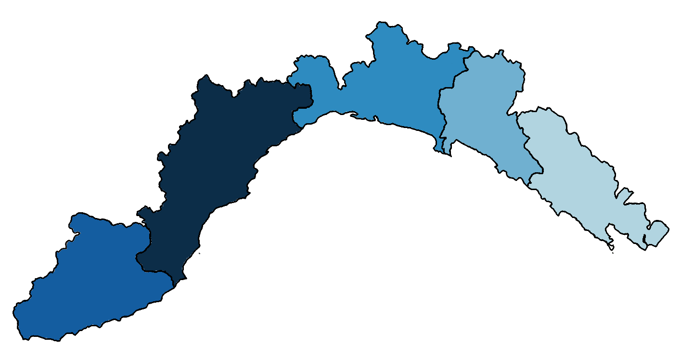
STRUTTURA REGIONALE

Slide 3
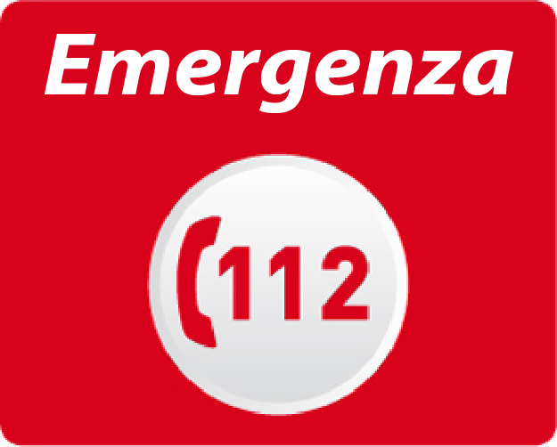
NUMERO UNICO EUROPEO PER LE EMERGENZE
NUE 112
Attivo dal 2017, terza Regione in Italia.
Struttura del Policlinico San Martino, U.O. Emergenza Territoriale (112 & 118).
Collettore regionale di tutte le chiamate di emergenza per:
  Emergenza Sanitaria
  Forze dell’Ordine
  Vigili del Fuoco
Chiamate 2023: 1.109.763

Slide 4
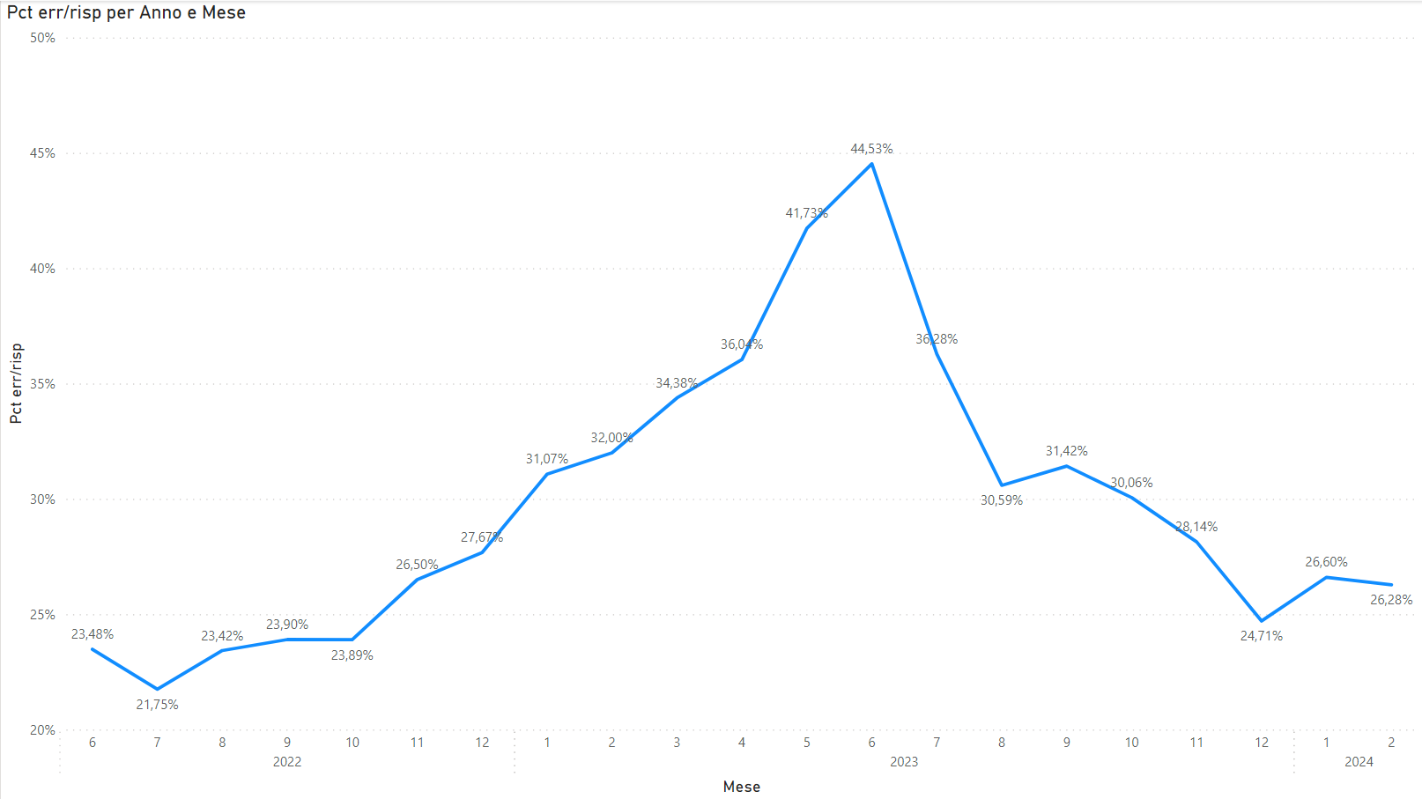
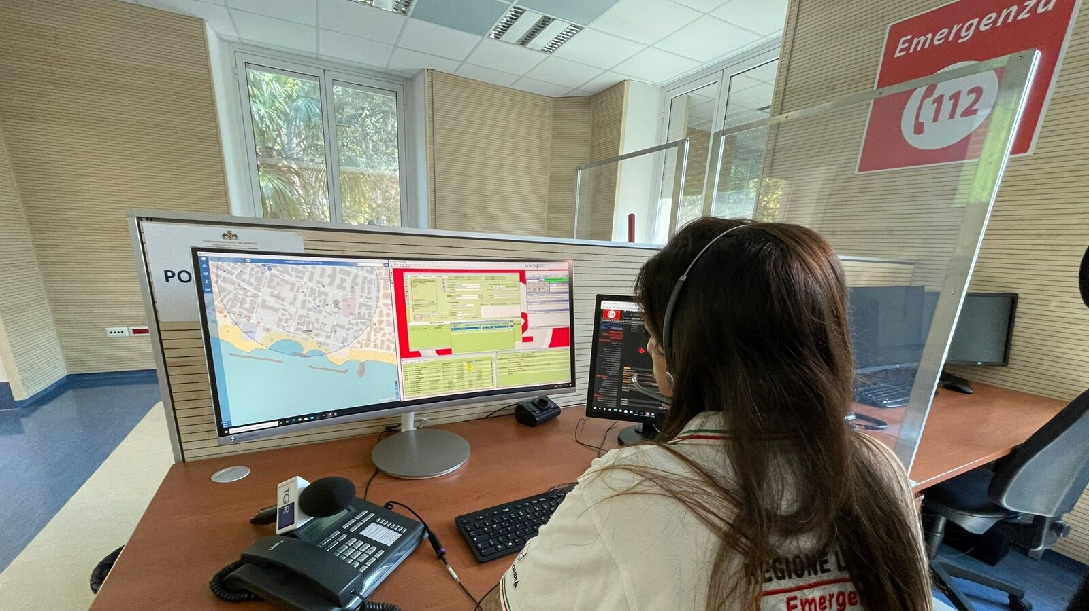
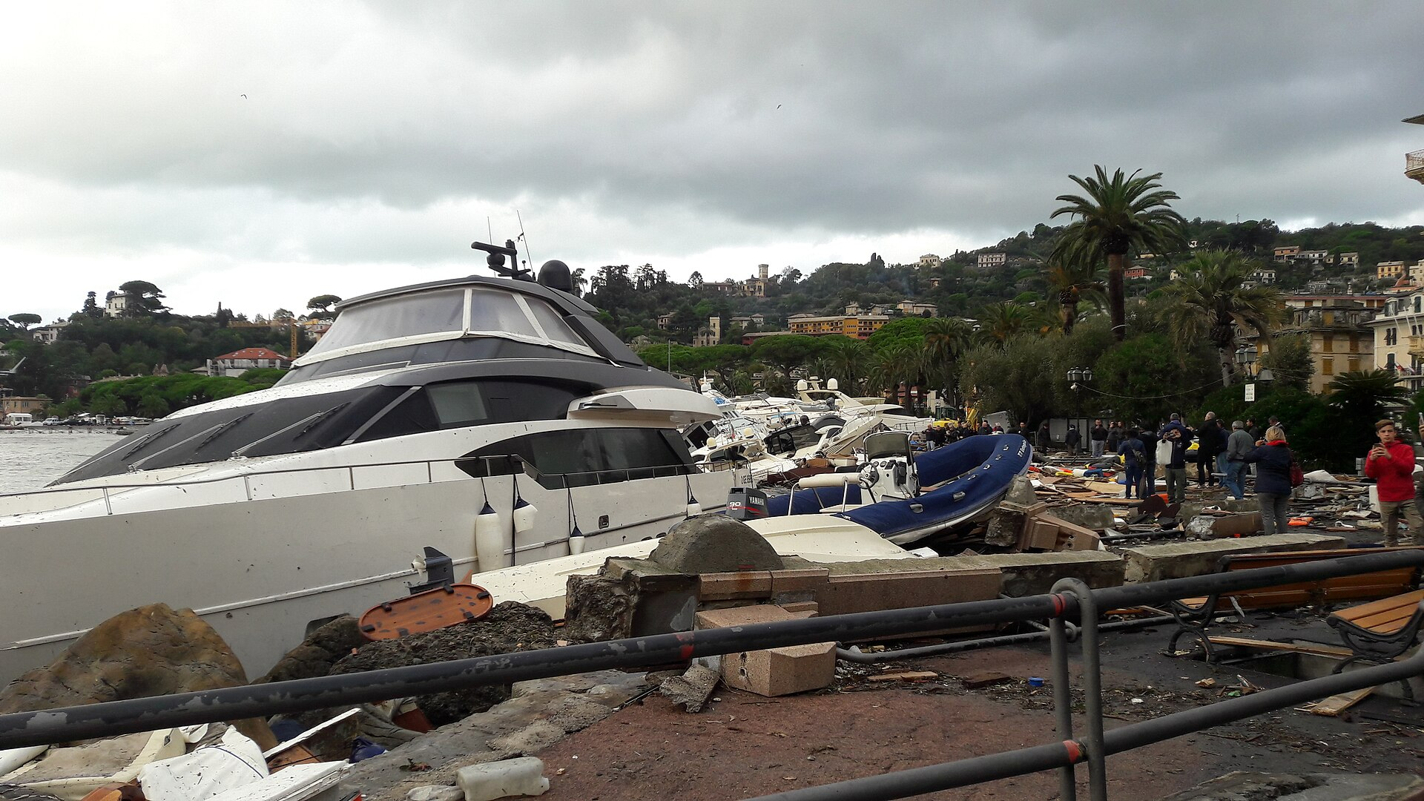
NUMERO UNICO EUROPEO PER LE EMERGENZE
NUE 112 – Anno 2023
Chiamate:1.109.763
Inappropriate: 48,6%
Media die: 3.040 (lug: 3.974)
  Picco: 9.897 (29/10/18)
PSAP2 prevalente: Emergenza Sanitaria (54%)

Slide 5
STRUTTURA LOCALE
Servizio Emergenza Sanitaria 118
Sala Operativa
Mezzi di Soccorso

Slide 6
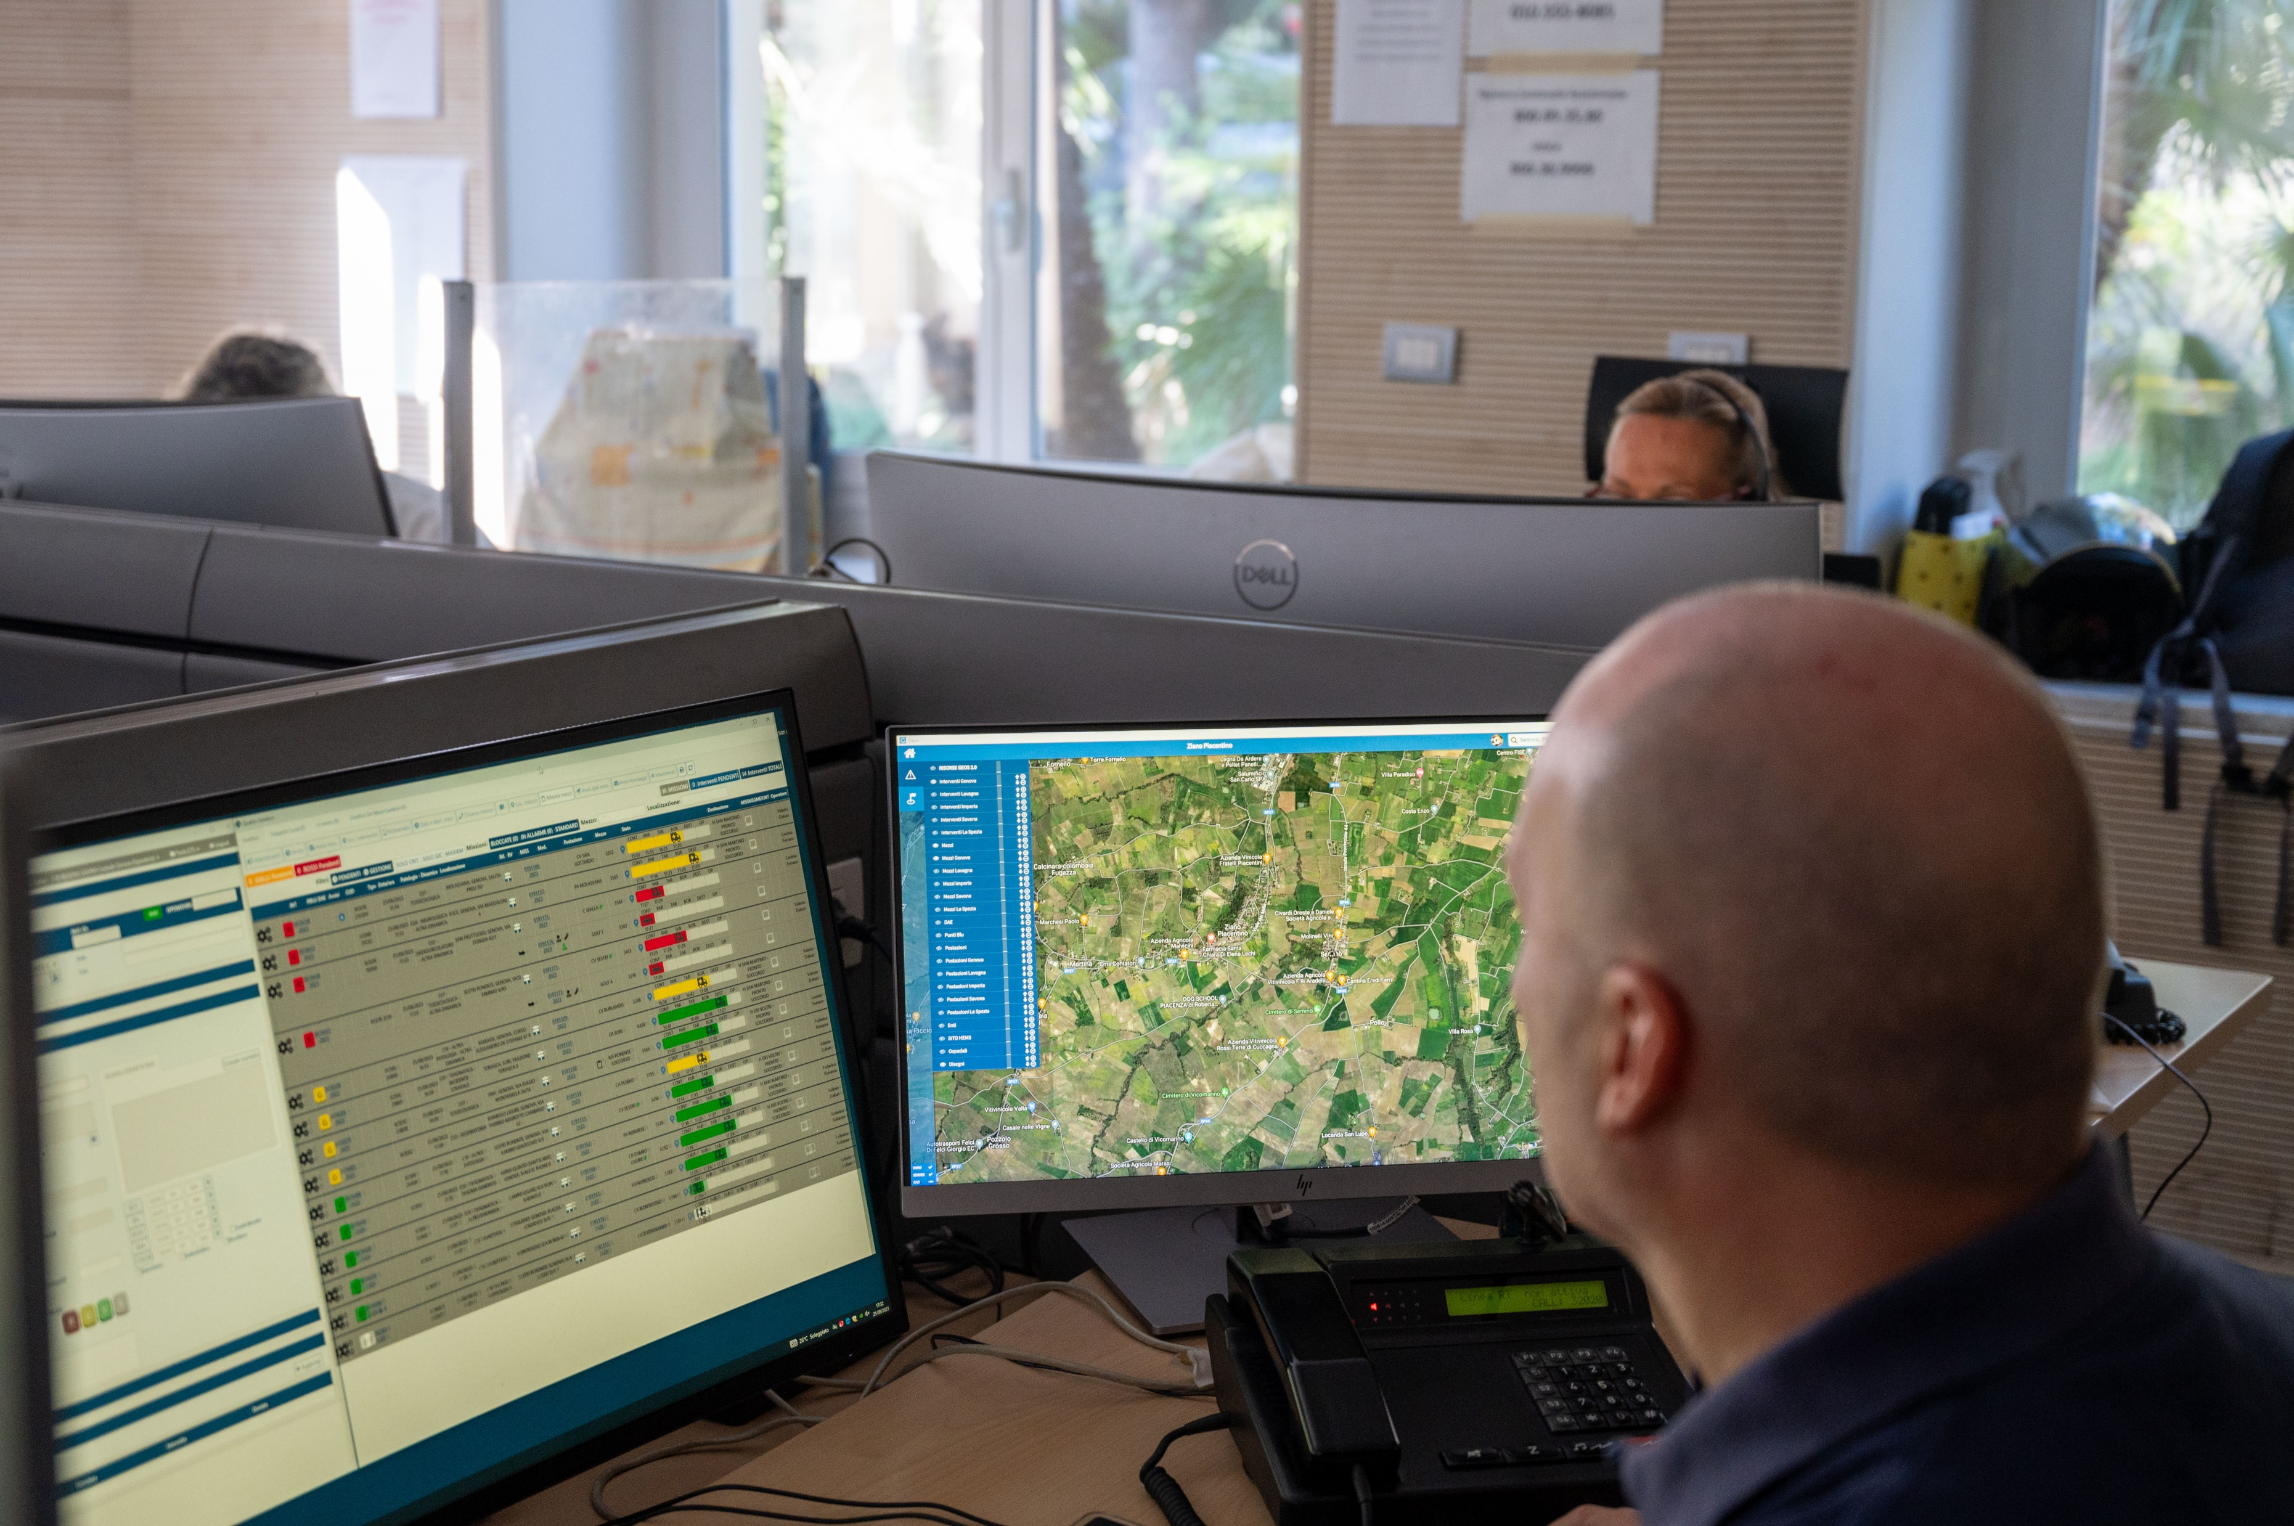
SALE OPERATIVE – Anno 2023
Richieste di soccorso:
  266.841
Codici rossi:
  14,01%
Missioni di soccorso:
  284.372
Pazienti trasportati:
  259.770

Slide 7




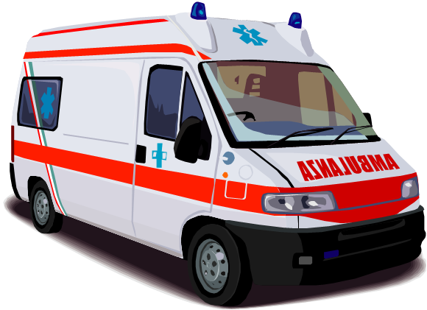
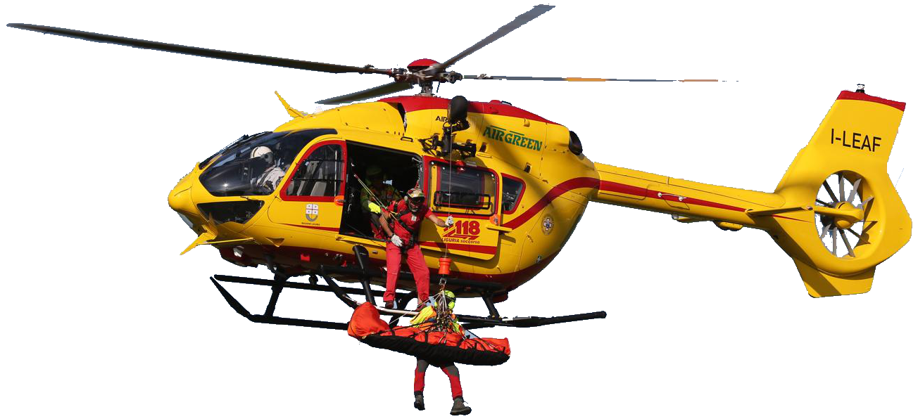
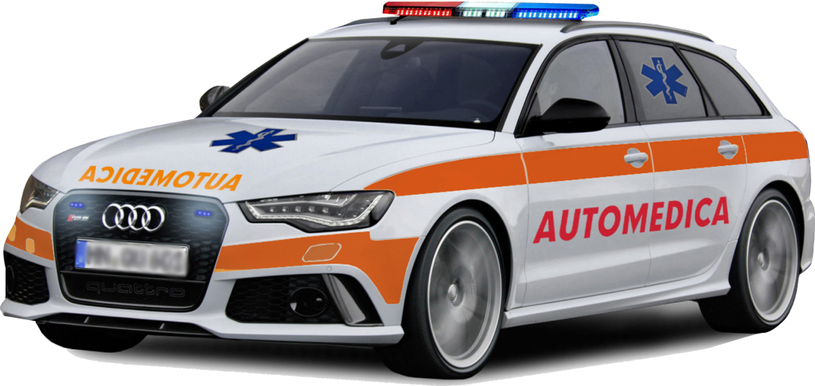
MEZZI DI SOCCORSO
Mezzi di soccorso di base:
  Postazioni: 214
Mezzi di soccorso avanzato:
  Elicotteri: 2
  Automediche: 19
  Infermieristiche: 3

Slide 8
ELISOCCORSO
Missioni di soccorso:
  1.115
Primari:
  864
Secondari:
  251
Imperia: 345
Savona: 280
Genova: 228
Lavagna: 104
La Spezia: 158

Slide 9
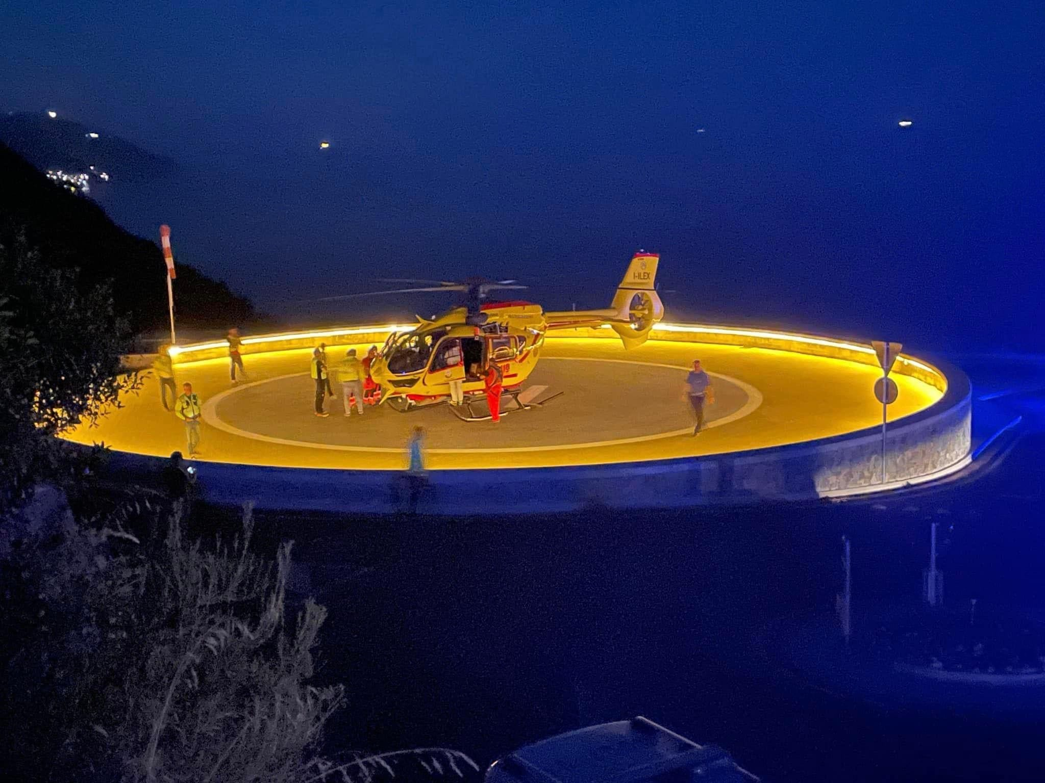
ELISOCCORSO
Siti HEMS notturni:
  Genova: 20
  Imperia: 7
  Savona: 15
  La Spezia: 6

Slide 10
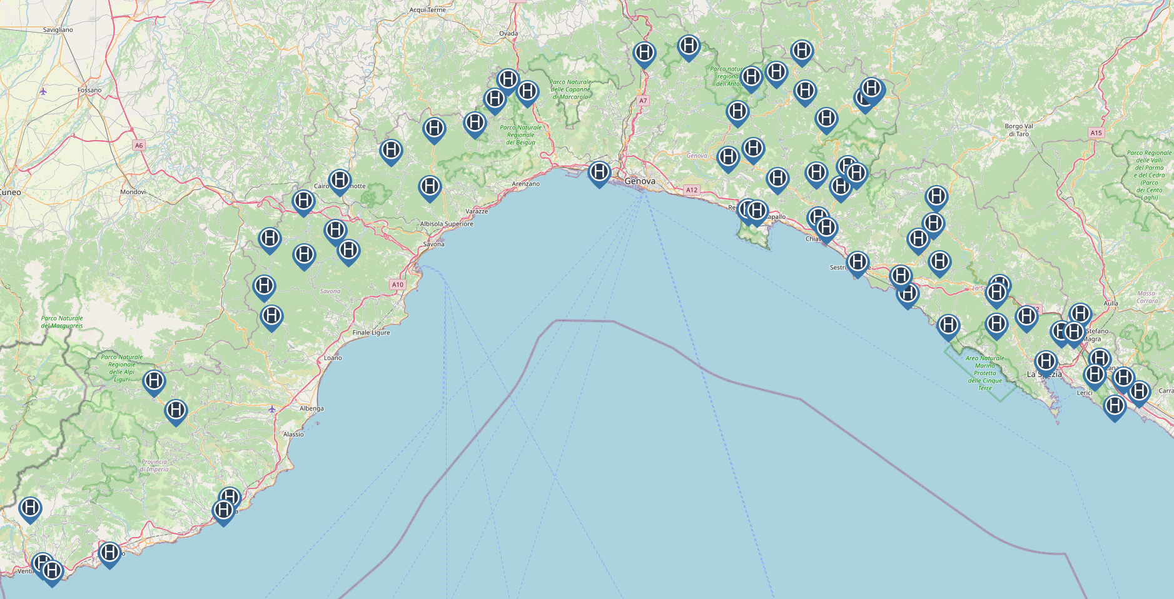
SITI HEMS NOTTURNI

Slide 11
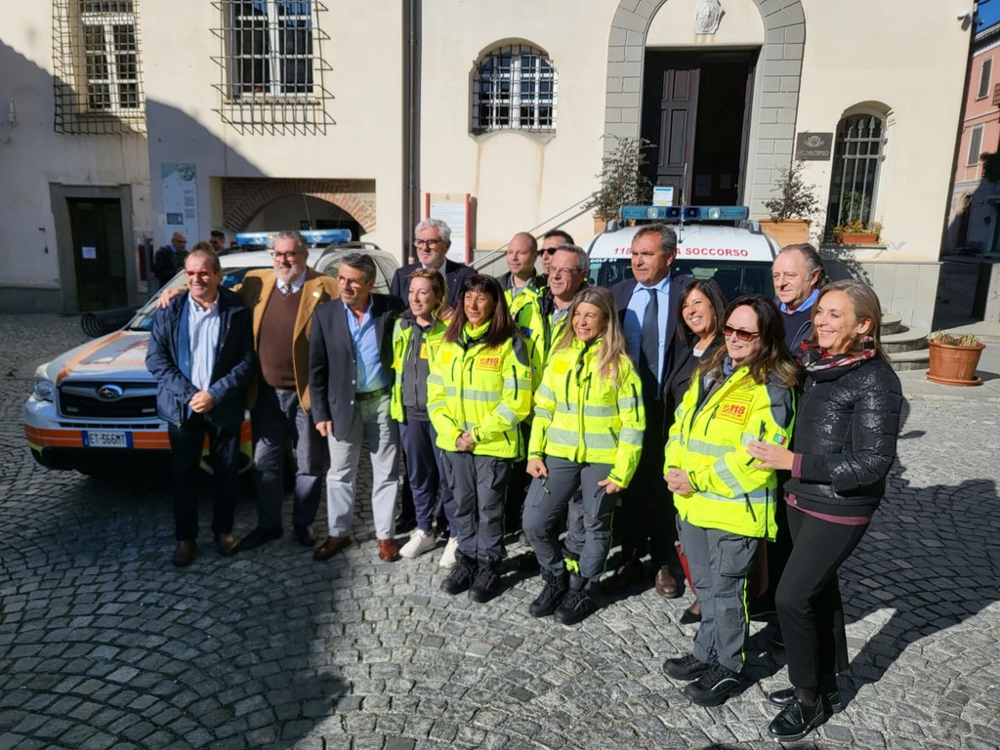
AUTO INFERMIERISTICHE
Dal 1° di novembre sono attive sul territorio regionale n° 3 Auto con Infermiere e Autista soccorritore a bordo.
  ASL 2: Val Bormida (Millesimo)
  ASL 4: Sestri Levante
  ASL 5: Levanto
Missioni: 614
  42% Rossi/Gialli

Slide 12
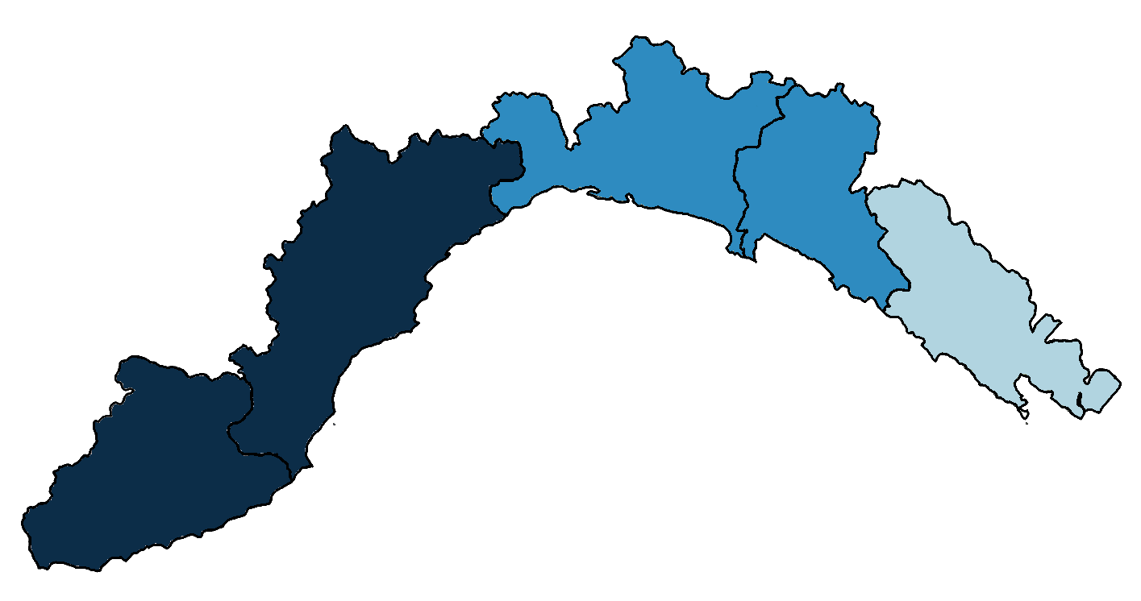
SFIDE FUTURE
Riorganizzazione Sale Operative Emergenza Sanitaria 118
NEA 116117
Implementazione delle Auto Infermieristiche
Implementazione Servizio di Elisoccorso Regionale
  Base di Luni
  Siti HEMS di Borghetto Vara, Ceparana, Bolano, Loano, Triora e Pontinvrea

Slide 13
STRUTTURA LOCALE
Servizio Emergenza Sanitaria 118
Sala Operativa
Mezzi di Soccorso

